Slide 1
La mise en voix des textes
Nathalie OLLOQUI – I.E.N. chargée de Mission Français 59

Slide 2
Suppose une véritable situation de communication
Le lecteur devient un médiateur du texte vers l’auditeur
La mise en voix est une façon
de faire entendre tout à la fois
la voix du texte et celle du lecteur
Problématique :
Comment atteindre cet objectif d’apprentissage ?
Notes:
La lecture à voix haute est rarement considérée comme une activité utile au développement de l’expression orale. L’activité d’oralisation d’un texte est d’abord un outil d’évaluation des compétences de déchiffrage de l’écrit, des connaissance des relations grapho-phoniques entre les deux codes de l’oral et de l’écrit.
Elle n’est presque jamais « une lecture à d’autres », celle qui est censée procurer un plaisir, informer, convaincre, instruire. C’est-à-dire, une activité d’oral public.
En effet, la mise en voix des textes n’est donc pas entendue comme une activité dont l’enjeu pour le lecteur est de communiquer une forme ou un contenu textuels à des auditeurs qui ne disposent pas de ce texte.
Le passage par la voix va en effet apporter un rapport plus sensible avec le texte puisqu’on fait entendre la voix du texte et celle du lecteur qui va lui apporter une proposition d’interprétation ou simplement faire goûter le plaisir sensoriel du son et du rythme.
Nous allons donc nous intéresser sur les pistes didactiques à explorer pour que la mise en voix et en espace, passe par des tâtonnements, par l’écoute de soi, l’écoute de l’autre, disant le texte. Pour ce faire, nous allons d’abord analyser les préconisations, le prescrit pour mieux cerner les attendus de la lecture à voix haute sous son aspect « mise en voix ».

Slide 3
1.
Qu’EST-ce que la mise en voix ?

Slide 4
« La mise en voix »dans les programmes du cycle 3
En langue orale
Les compétences acquises en expression orale et en compréhension de l’oral restent essentielles pour mieux maîtriser l’écrit ; de même, l’acquisition progressive des usages de la langue écrite favorise l'accès à un oral plus maîtrisé. La lecture à haute voix et la récitation de textes contribuent à leur compréhension. La mémorisation de textes nourrit l’expression personnelle en fournissant aux élèves des formes linguistiques à réutiliser. Alors que leurs capacités d’abstraction s’accroissent, les élèves élaborent, structurent leur pensée et s’approprient des savoirs au travers de situations qui articulent formulations et reformulations orales et écrites.
Programmes cycle 3, B0 du 30 juillet 2020, p.10
Attendus de fin de cycle
- Écouter un récit et manifester sa compréhension en répondant à des questions sans se reporter au texte.
- Dire de mémoire un texte à haute voix.
- Réaliser une courte présentation orale en prenant appui sur des notes ou sur diaporama ou autre outil (numérique par exemple).
- Participer de façon constructive aux échanges avec d’autres élèves dans un groupe pour confronter des réactions ou des points de vue.
Notes:
On trouve des préconisations dans deux domaines dont le premier est bien entendu la langue orale.
Les enseignants mobilisent surtout des temps pour « dire de mémoire un texte à haute voix » souvent abrégé à récitation dans l’emploi du temps et les programmations, mais sans véritable enseignement.
Or, la mise en voix s’apprend et doit être prolongée par une mémorisation des textes (et pas seulement la poésie) pour favoriser l’imprégnation de la langue, créer une familiarité avec les structures de la langue, le lexique, déposer en mémoire des mots, des constructions, des tournures, des formules sur des textes riches.
Travailler sur la mémoire du texte est important notamment pour les lecteurs en difficulté qui ont du mal à trier l’information, à distinguer l’important de l’accessoire.
Il va donc falloir éviter que les élèves aient toujours le texte sous les yeux pour exercer l’esprit et la mémoire.
Il faut que les élèves se fassent une représentation mentale, qu’ils mettent en relation les éléments entre eux, il faut qu’il se fasse un film (Sylvie Cèbe). Quand on entend le texte, on est obligé de se faire un film, sinon il ne se passe rien.

Slide 5
Parler en prenant en compte son auditoire
Compétences et connaissances associées - Mobiliser les ressources de la voix et du corps pour être entendu et compris ; - Organiser et structurer le propos selon le genre de discours ; mobilisation des formes, des tournures et du lexique appropriés (conte ou récit, compte rendu, présentation d'un ouvrage, présentation des résultats d'une recherche documentaire ; description, explication, justification, présentation d'un point de vue argumenté, etc.). - Utiliser les techniques de mise en voix des textes littéraires (poésie, théâtre en particulier). - Utiliser les techniques de mémorisation des textes présentés ou interprétés. | Exemples de situations, d’activités et d’outils pour l’élève - Activités d’articulation, de diction, de maîtrise du débit, du volume de la voix, du souffle, travail sur la communication non-verbale : regard, posture du corps, gestuelle, mimiques, etc. - Formulations de réactions à des propos oraux, à une lecture, à une oeuvre d'art, à un film, à un spectacle, etc. - Justification d'un choix, d'un point de vue. - Partage d'émotions, de sentiments. - Apprentissage de techniques pour raconter, entraînement à raconter des histoires (en groupe ou au moyen d’enregistrements numériques). - Travail de préparation de textes à lire ou à dire de mémoire. - Entraînements à la mise en voix de textes littéraires au moyen d'enregistrements numériques. - Réalisation d’exposés, de présentations, de discours. - Utilisation d'oraux et d'écrits de travail (brouillons oraux et écrits, notes, fiches, schémas, plans, etc.) pour préparer des prises de parole élaborées. - Constitution d’un matériau linguistique (mots, expressions, formulations) pour les présentations orales. - Utilisation d’écrits supports pour les présentations orales (notes, affiches, schémas, présentation numérique). - Enregistrements audio ou vidéo pour analyser et améliorer les prestations.
Notes:
Si l’on analyse la compétence « parler en prenant en compte son auditoire » on mesure qu’il faut intégrer l’expression d’une subjectivité, en partageant un point de vue personnel, des sentiments, des connaissances.
Au regard des activités et situations proposées, l’objectif est de faire appel à la spontanéité du sujet lecteur tout en formant les élèves à argumenter, étayer, clarifier, …
L’enseignement de l’oral dans les programmes laisse donc une place relative à l’expression de la subjectivité tout en concourant à la construction d’une culture commune au moyen d’un cheminement collectif.

Slide 6
Comprendre un texte littéraire et se l’approprier
Exemples de situations, d’activités et d’outils pour l’élève
- Activités permettant de :
o partager ses impressions de lecture, faire des hypothèses d'interprétation et en débattre, confronter des jugements : débats interprétatifs, cercles de lecture, présentations orales, mises en voix avec justification des choix.
Notes:
On retrouve ensuite le concept de mise en voix dans le domaine « Lecture - compréhension » où la mise en voix n’est pas présentée à part entière comme une activité d’appropriation des textes littéraires.
En revanche, elle se trouve à côté d’activités comme le débat interprétatif ou les cercles de lecture. La mise en voix est donc présentée comme un dispositif didactique permettant des échanges d’impressions et de jugements sur un texte et donc l’expression du sujet lecteur.

Slide 7
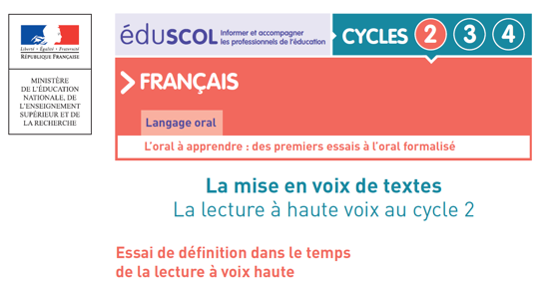
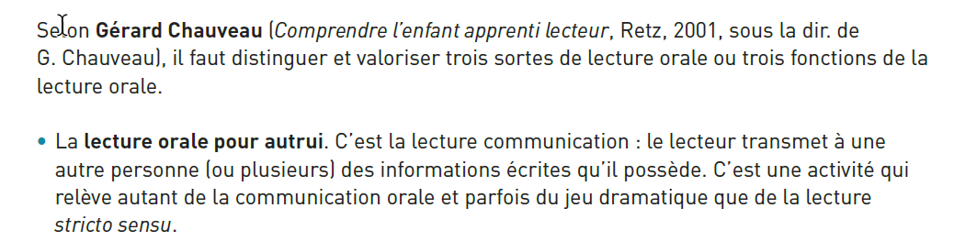
Les documents ressources
Notes:
Le document d’accompagnement du cycle 2 « La mise en voix des textes » essaie de définir dans le temps, la lecture à voix haute. Ainsi Gérard CHAUVEAU fait apparaître en 2001, la lecture orale pour autrui.
La dimension communicationnelle (émetteur-récepteur) apparaît pour distinguer la lecture silencieuse qui était dominante de la lecture qui transmet à son auditoire.

Slide 8

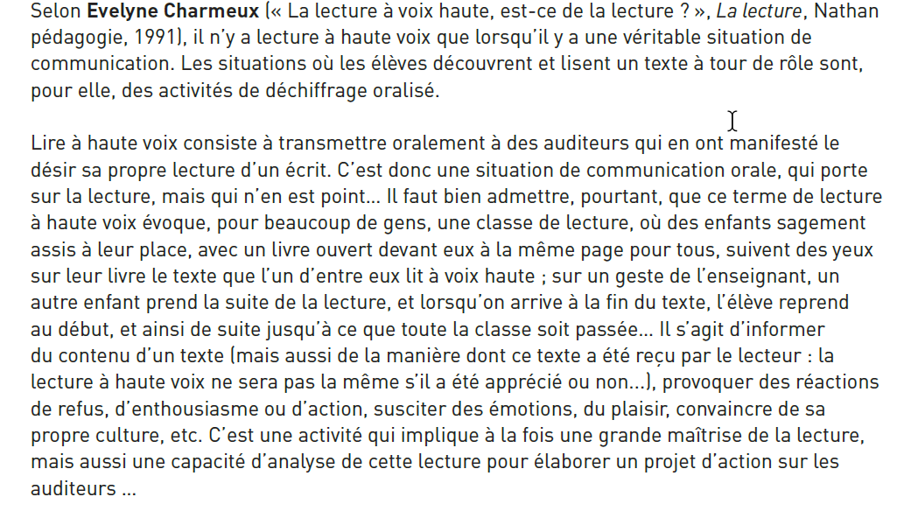
Les documents ressources
Notes:
Evelyne CHARMEUX va plus loin dans la définition de la lecture à voix haute. Elle introduit le rôle de médiateur du lecteur entre son auditoire et le texte. La mise en voix doit provoquer des émotions, du plaisir, convaincre de sa propre culture … On dépasse les compétences attendues de fluidité de lecture pour attendre un projet d’action sur les auditeurs.

Slide 9
Travaux de FALCOZ-VIGNE Danièle - « mODes et stratégies d’EVALUATION DE LA LECTURE » (1991)
Elle doit être intelligible, pour l’auditoire qui n’a pas le texte sous les yeux.
2. Elle doit être vocalement expressive de manière à en permettre la compréhension.
3. Pour devenir expressive et compréhensible, elle doit être intelligente au sens où le texte doit être compris par le lecteur.
Notes:
Evelyne CHARMEUX se fait l’écho des travaux de Falcoz-Vigne de 1991 qui définit 3 plans pour que le lecteur joue pleinement son rôle de médiateur entre son auditoire et le texte.
Elle doit être intelligible, pour l’auditoire qui n’a pas le texte sous les yeux.
Elle doit être vocalement expressive de manière à en permettre la compréhension. Une lecture monotone pouvant empêcher la bonne réception du texte.
Pour devenir expressive et compréhensible, elle doit être intelligente au sens où le texte doit être compris par le lecteur, dans la mesure où l’intelligence du texte conditionne la transmission.

Slide 10
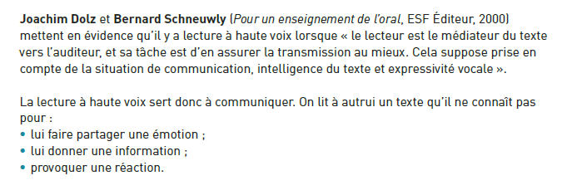
Notes:
L’approche est poursuivie par DOLZ et SCHNEUWLY qui feront de la lecture à d’autres, un genre spécifique qui repose sur 4 piliers.

Slide 11

LA LECTURE A D’AUTRES
LA SITUATION DE COMMUNICATION :
Adapter sa performance à la situation.
Mise en scène essentielle :
Présence ou absence de l’auditoire
Adaptation du volume et du timbre
Adaptation du texte en fonction de l’auditoire
Anticipation des effets produits.
2. LE SENS ET LA STRUCUTRE DU TEXTE :
Aider l’auditeur à identifier la trame de l’histoire, les différents plans des séquences narratives.
3. LA MISE EN VOIX PROPREMENT DITE
4. LE LECTEUR EXPERT ET LE LECTEUR DEBUTANT :
Prendre en compte les opérations liées à
L’organisation du texte en tant que structure narrative
L’organisation du texte en tant que structure syntaxique
La dimension de la performance
Notes:
La situation de communication : c’est la nécessité de prendre en considération son auditoire. Le lecteur devra adapter sa performance à la situation
Présence ou absence de l’auditoire (enregistrement)
Adaptation du volume et du timbre de la voix en fonction du cadre de production
Adaptation du texte en fonction de l’auditoire
Anticipation des effets produits.
LA MISE EN VALEUR DU TEXTE, LE FAIT DE RETENIR L’ ATTENTION DE L’ AUDITOIRE, DE LE CHARMER OU DE L’INTERESSER, TOUT CELA EST A LA CHARGE DU LECTEUR.
2. Le sens et la structure du texte : on cherchera à développer les capacités qui concernent le repérage et l’analyse de l’organisation du texte. Le lecteur doit en effet, aider l’auditeur à identifier la trame de l’histoire grâce à la mise en relief des différents types de discours entrecroisés (la narration, le les dialogues, les commentaires) mais également les différents plans des séquences narratives (en faisant ressortir les implications du premier plan par rapport aux épisodes narratifs d’arrière plan). Par exemple pour un conte, il faut que le lecteur repère la structure du conte qu’il va lire et prévoir conséquemment une mise en voix qui soit en cohérence avec la structure dégagée : il devra donc utiliser des habiletés relatives à l’intonation expressive et à l’aménagement des pauses.
3. La mise en voix proprement dite : si l’élève doit maîtriser le déchiffrage de l’écrit, il doit aussi veiller à la bonne réception phonique du discours : l’articulation des consonnes doubles en fin de mots, au volume suffisant de la voix, au maintien du souffle jusqu’à la fin de l’énoncé, au respect de la ponctuation par des accents et des pauses appropriés.

Slide 12
LA LECTURE A D’AUTRES
LA SITUATION DE COMMUNICATION :
Adapter sa performance à la situation.
Mise en scène essentielle :
Présence ou absence de l’auditoire
Adaptation du volume et du timbre
Adaptation du texte en fonction de l’auditoire
Anticipation des effets produits.
2. LE SENS ET LA STRUCUTRE DU TEXTE :
Aider l’auditeur à identifier la trame de l’histoire, les différents plans des séquences narratives.
3. LA MISE EN VOIX PROPREMENT DITE
4. LE LECTEUR EXPERT ET LE LECTEUR DEBUTANT :
Prendre en compte les opérations liées à
L’organisation du texte en tant que structure narrative
L’organisation du texte en tant que structure syntaxique
La dimension de la performance
Notes:
4. Le lecteur expert et le lecteur débutant : Le lecteur expert va maîtriser la compréhension générale du texte, celle de l’organisation du texte en tant que structure discursive (dialogue ou narration, arrière-plan ou premier plan, commentaire ou évaluation, etc.) mais également syntaxique (construction des phrases) et la dimension de la performance elle-même, à savoir l’oralisation du texte , grâce au jeu interprétatif sur la clarté de l’interprétation, sur les variations volontaires d’intonation expressive, mais également sur le débit, sur les pauses et les silences qui, tout en mettant en valeur la structure du texte, permettent à l’auditoire d’assimiler ce qu’il écoute.
Pour rendre accessible la lecture à d’autres , étant donné la complexité des opérations en jeu, il est souhaitable d’aborder ces dimensions successivement. Cette sériation des activités au cours de la séquence didactique est importante : elle permet une prise de conscience progressive des différentes dimensions à travailler lors de la préparation d’une lecture, fournit des outils pour analyser et préparer le texte, soutient la performance du lecteur lors de la réalisation finale, et aide l’enseignant dans son travail d’articulation et d’évaluation des activités proposées.

Slide 13

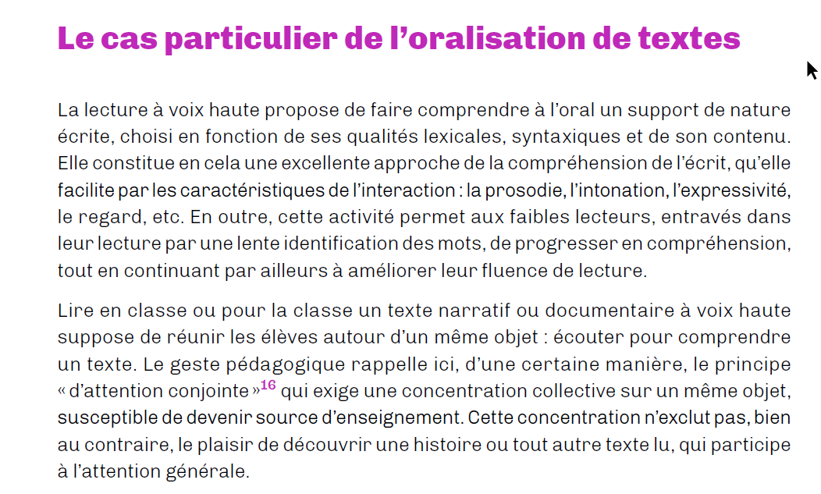
Notes:
Le guide « La compréhension au cours moyen » accorde un paragraphe dénommé « cas particulier de l’oralisation de textes » Il met en vigilance les enseignants sur les qualités lexicales, syntaxiques en plus du contenu des supports utilisés.
Il nous invite également à nous questionner sur les nuances à poser entre le concept de compréhension orale et les stratégies d’écoute.

Slide 14

L’enseignement explicite des stratégies d’ECOUTE
La compréhension orale = mobilisation des stratégies d’écoute afin de réaliser un projet d’écoute.
Les stratégies d’écoute = moyens ponctuels enseignés de manière explicite afin de répondre à une intention précise.
PAYSAGE SONORE
Préciser l’intention d’écoute
Accepter la situation de communication
Faire émerger les connaissances antérieures des élèves en matière d’expérience d’écoute
Développer l’horizon d’attente des élèves
Notes:
Doit-on parler de compréhension orale ou de stratégies d’écoute? La nuance est capitale quand on veut enseigner l’oral. Les stratégies d’écoute sont des moyens ponctuels enseignés de manière explicite afin de répondre à une intention précise.
Ministère de l’Ontario, 2008, p.49)
La compréhension orale se définit quant à elle, comme la mobilisation des stratégies d’écoute afin de réaliser un projet d’écoute. La compréhension orale inclut donc les stratégies d’écoute qui peuvent être enseignées de manière explicite. Il convient donc d’organiser la compréhension orale, selon le paysage sonore, les types d’écoute et le projet d’écoute. Le paysage sonore se décline en 4 étapes :
- L’intention d’écoute : j’écoute pour partager des émotions
Accepter la situation de communication proposée pour développer une attitude positive d’écoute
Faire émerger les connaissances antérieures : ce que je connais sur la manière de dire un conte ?
Développer l’horizon d’attente des élèves : anticiper le contenu pour projeter en avant son écoute.

Slide 15

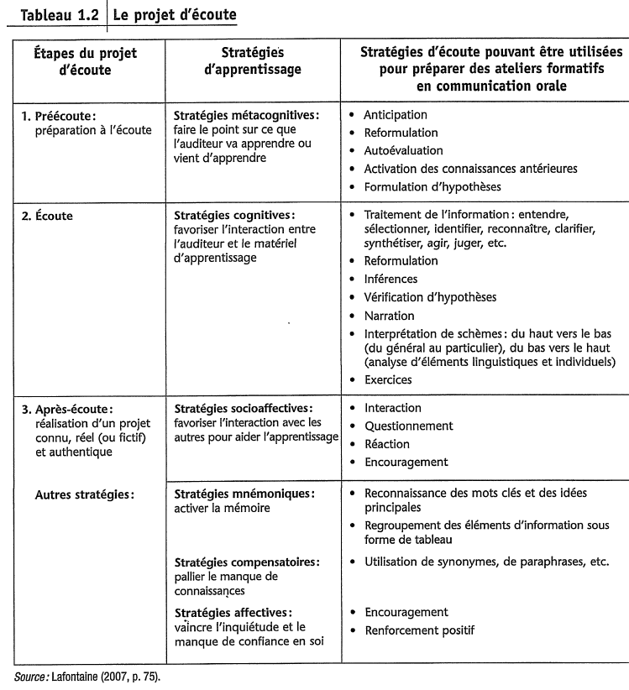
La préécoute
L’écoute
L’après-écoute
Notes:
Le projet d’écoute selon Lafontaine se décompose en trois étapes :
La préécoute qui est une étape cruciale de la compréhension orale et malheureusement trop souvent négligée en classe. Elle fait appel à des stratégies d’apprentissage métacognitives qui font le point sur ce que l’auditeur va apprendre ou vient d’apprendre.
L’écoute : sur cette phase, l’élève utilise diverses stratégies d’écoute qui doivent être enseignées de manière explicite. L’écoute devrait s’appuyer sur du matériel didactique comme une grille d’écoute, une image, du vocabulaire, etc.
L’après-écoute : c’est le moment où les élèves réagissent. Cette étape leur permet de réaliser un projet connu et authentique. Ex : on pourrait écouter des contes pour en faire une mise en voix pour une autre classe. Des stratégies mnémoniques peuvent également être présentées aux élèves pour faciliter leur écoute.
Mais avant de s’intéresser à la mise en œuvre didactique, comment les élèves définissent-ils la mise en voix ?

Slide 16
POUR LES ELEVES, la mise en voix c’est …
Audio

Slide 17
2.
La mise en voix un objet d’enseignement

Slide 18
LA DEMARCHE DIDACTIQUE
PROJET DE COMMUNICATION
Intention de communication
Situation de communication
Intégration des volets lecture, écriture et communication orale
Type de sujets présentés aux élèves
Prise en compte des champs d’intérêt des élèves
Prise en compte du destinataire
Production initiale
Etat des connaissances des élèves
Ateliers formatifs
Modelage total par l’enseignant et par les élèves
Apprentissage des rôles à jouer
Apprentissages liés aux types de pratique
Apprentissage de faits de langue
Apprentissage des techniques d’écoute
Production finale sommative
MESSIER G., « Enseignement/apprentissage de l’oral en classe de français langue d’enseignement secondaire : mise en œuvre d’un modèle didactique », p.53, 2007
Notes:
L’enseignement commence par une production initiale, étape incontournable du projet de communication. Les élèves font une première production sans aucune préparation ni consigne précise. Il est important que cela vienne d’eux et de ce qu’ils croient connaître de l’activité en question.
De plus, cette activité doit être enregistrée ou filmée pour garder des traces (10 mn maximum).
Tout de suite après la production initiale, l’enseignant procède à l’état des connaissances des élèves , en faisant un retour sur les forces et les faiblesses de la production initiale afin que les participants prennent conscience de leur prestation.
Il dresse au tableau deux colonnes pour relever les éléments positifs et les éléments à améliorer.
Cet état des connaissances permet à l’enseignant et à ses élèves de choisir les objectifs d’apprentissage à travailler dans les ateliers formatifs. Il est préférable de choisir 2 à 4 objectifs par séquence afin de les approfondir pour qu’ils soient maîtrisés en fin de parcours. Par exemple, dans le cadre d’une interview, un atelier formatif sur les questions ouvertes et fermées. Il peut ensuite y greffer une activité grammaticale sur la phrase interrogative (en intégration ou en approfondissement, selon le niveau des élèves) afin que les élèves utilisent les formes interrogatives correctes dans leur propre interview.
La production finale permet à l’enseignant d’évaluer les compétences atteintes.

Slide 19
La PLACE DE l’INTERPRETATION DANS LA MISE EN VOIX
Construire une interprétation philologique
L’interprétation a pour fonction de lever les obscurités du texte.
Construire une interprétation-traduction
L’interprétation est une prestation intermédiaire : on ne comprend pas le texte sans sa mise en sens.
Notes:
Pour qu’il y ait une prise en compte de la situation de communication, de l’intelligence du texte et de l’expressivité vocale, il faut donc provoquer des conflits d’interprétation, pour obliger l’élève à se décentrer, à dépasser ses premières impressions. N’oublions pas que les mondes et images qui s’accumulent dans notre inconscient sont le terreau de nos interprétations ultérieures
Les enseignants doivent donc conduire les élèves à construire une interprétation philologique. C’est-à-dire à concevoir que mettre en voix un texte, l’interpréter c’est de lever ou de rendre moins perceptible les obscurités qu’il pourrait présenter.
Il existe d’ailleurs des arts de l’interprétation (en lien avec l’EAC) : la danse, le théâtre, l’opéra, la musique. Interpréter c’est donc exécuter, jouer une œuvre, le plus souvent en se fondant sur un texte, une partition.
Mais mettre en voix c’est aussi traduire (on est alors sur l’interprétation – traduction). C’est exprimer une prestation intermédiaire qui présuppose que le sens ne peut être compris ou actualisé sans elle : on ne comprend pas le texte sans sa mise en sens. Et cette mise en sens nous implique dans son processus de transmission que l’on soit émetteur ou récepteur. On ne comprend une interprétation, une mise en voix que si l’on entre en elle en quelque sorte.
La mise en voix est une activité créatrice de sens.

Slide 20
Produire son interprétation
Se mettre d’accord sur ce que l’on veut faire dire au texte et faire passer comme émotion.
S’interroger sur comment embarquer son auditoire et ne pas le perdre ?
Mettre au point sa propre partition
Notes:
Produire son interprétation , c’est le moment de la lecture à table. On va prendre son crayon, on va se mettre d’accord sur ce que l’on veut faire dire au texte et faire passer.
C’est aussi le moment d’imaginer comment on va embarquer son auditoire et ne pas le perdre.
Le texte s’orne de petites notations comme une partition de musique. L’élève met au point sa propre partition.

Slide 21
Produire son interprétation
C’est un travail conscient de recherche du sens. C’est de l’interprétation que naît le plaisir de lire du lecteur.
Le lecteur est un partenaire actif d’un jeu avec un texte.
Il entre dans un processus créatif.
TAUVERON C., in Repères n°19, INRP, 1999
Notes:
L’interprétation est inclue dans la compréhension, c’est l’accès au niveau symbolique du texte. Quelle morale, quel enseignement, quelle portée symbolique se dégage du texte ?
Ce travail d’interprétation autour de la portée symbolique va créer l’univers de référence qui permettra ensuite de dégager les critères liés au plan du texte. Il faut que les élèves soient plongés dans l’univers attendu pour construire leur propre interprétation, mise an voix avec leurs propres connaissances culturelles.
C’est un travail conscient de recherche du sens qui peut s’appuyer sur le lexique, sur la traduction des émotions.
Cette activité demande un effort intellectuel qui doit être accompagné par l’enseignant. L’élève doit apprendre à interpréter pour apprendre à mettre en voix.

Slide 22

Un exemple
Un papillon prétentieux.
Un papillon voletait de fleur en fleur.
« Tu es drôlement laide » disait-il à l’une. (L’image le montre s’approchant d’un fleur)
« J’ai plus de couleur que toi » se vantait-il auprès d’une autre. (Les élèves réalisent ce que « prétentieux » veut dire car ils ignoraient le sens du mot au départ. « C’est un peu crâneur » commentent-ils)
« Toi là bas, c’est le bouquet! » lança-t-il de loin à une troisième (On le voit s’approcher d’un buisson de fleurs!)
« Une vraie reine de mocheté » s’exclama-t-il en s’approchant. (d’une fleur qui s’ouvre telle une double mâchoire)
Et il se tut à tout jamais : c’était une fleur carnivore. (La mâchoire s’est effectivement refermée sur la bestiole présomptueuse.
Dubois-Marcoin, D. (2011). Mise en voix, en espace et appropriation du texte poétique, site : Institut français de l’éducation. Repéré à : http://litterature.ens-lyon.fr/litterature/recherches/histoire-de-la-recherche/poesie/mise-en-voix-en-espace-et-appropiation-du-texte-poetique.
Notes:
Pour illustrer mon propos, je prendrai l’exemple de Danièle DUBOIS-MARCOIN issu d’une recherche action en classe de CP, en 2011.
L’analyse porte sur le premier album de Claude BOUJON, Les escargot n’ont pas d’histoire (1988). Il s’agit d’un petit recueil d’histoires brèves, un peu à la manière de Bernard FRIOT, qui courent sur deux pages, sont constituées de 6 images accompagnées chacune d’une petite séquence langagière, le tout formant un ensemble de 2 ou 3 phrases qui se terminent par une chute. L’ensemble fonctionne sur l’humour toujours un peu grinçant, de l’absurde.
Je vous lis le texte sans mise en voix.
Sans passer par la mise en voix expressive, aucun enfant n’identifie l’expression familière « Toi là-bas, c’est le bouquet! », ni ne perçoit le jeu de mots qu’elle installe.
Comment les amener au repérage de ce jeu, donc à la construction du sens ?

Slide 23
« Toi là bas, c’est le bouquet! »
Toi /là /bas/c’est /le /bouquet
Toi /là /bas/c’est /l’ /bouquet
« Et il se tut à tout jamais : c’était une fleur carnivore. »
il se tue (se tua ?) à tout jamais
Se taire / se tuer
Notes:
La voie est peut être celle du tâtonnement et celle de la reprise successive. Tous commencent en ânonnant : toi/là/bas/c’est/le/bou/quet, de façon plate, sans phrasé ni accentuation et repèrent pas l’expression familière « c’est l’bouquet », qu’ils peuvent pourtant connaître.
Invités à prononcer la séquence décodée plusieurs fois de suite et plus rapidement possible, ce qui les amène à élider l’article défini, ils finissent par repérer l’expression figée familière « c’est l’bouquet » et donc à prendre la mesure du ton humoristique de l’histoire. De fait, les élèves à percevoir la séquence suivante « Une vraie reine de mocheté ». Ils rient percevant que Claude BOUJON (à travers ses personnages) emploie des expressions qui sont celles des histoires drôles.
Et pourtant, les élèves sont habitués en maternelle à l’humour des albums. Leurs premiers pas de lecteurs / décodeurs malhabiles ne leur laissent pas la disponibilité nécessaire pour être sensibles immédiatement aux effets esthétiques du texte.
A ce stade de l’apprentissage de la lecture, la mise en voix peut aussi mettre au jour ou induire des contresens. C’est ce qui est apparu à la fin du récit. Invités à lire la dernière séquence du texte silencieusement (ce qui revient en fait à subvocaliser ou à oraliser mentalement) et à la résumer, tous produisent la paraphrase suivante : « Finalement, le papillon, il s’est suicidé ! ». C’est la recherche d’un ton qui sonne juste , dans le cadre de la mise en voix (celui de l’humour noir ou de l’ironie) qui permet aux élèves de cerner plus précisément la mésaventure du papillon. A la question de synthèse « qu’est-ce que c’est comme genre d’histoire ? » ils conviennent que c’est une histoire pour apprendre, c’est-à-dire une fable qui délivre des leçons de sagesse.
S’exercer à trouver , dans le cadre de la confrontation avec le texte, le ton qui paraît le plus juste revient à pratiquer, sans forcément passer par la verbalisation explicite préalable, à des formes de questionnements analytiques intuitifs qui s’opèrent après l’écoute de sa propre voix ou de la voix de l’autre, quand c’est l’autre qui lit.

Slide 24
Un exemple DIDACTIQUE autour du conte
 | Objectifs
Mise en situation | Anticiper la situation et les aspects à surveiller dans la lecture en public.
Production initiale | Comprendre le conte à lire. Lire un fragment de conte face à la classe.
Atelier 1 | Repérer les parties de la trame d’un conte. Marquer les différences entre les parties narratives et les parties dialoguées.
Atelier 2 | Identifier le caractère et les sentiments des personnages.
Atelier 3 | Gérer le rythme, la respiration, les pauses, le débit, l’articulation et la tenue de la voix à la fin des énoncés.
Atelier 4 | Marquer des pauses en fonction des parties du conte. Marquer l’introduction des dialogues. Repérer et annoter les parties dialoguées. Trouver les stratégies pour interpréter les parties dialoguées.
Atelier 5 | Marquer les changements de plans : dynamique des événements, arrière-plan et évaluations. Repérer des stratégies pour faciliter l’écoute et la compréhension.
Production finale | Lire en public un conte et l’enregistrer pour une autre classe.
Notes:
Un autre exemple autour du conte, présenté par DOLZ et SCHNEUWLY.
Sur la base de ce qui a été présenté précédemment, les auteurs veulent enseigner par la lecture à d’autres : la représentation de la situation de communication le sens et la structure du texte, la mise en voix proprement dite.
Pour faciliter le travail de lecture, le texte écrit est présenté sous la forme d’un scénario, avec récitant et personnages. Le travail de dégagement des différentes parties se fait selon 3 modalités différentes :
Les élèves écoutent la légende (le conte). Quelques questions sont posées pour vérifier la compréhension du texte entendu. Puis, l’enseignante annonce aux élèves que le début de la légende qu’ils viennent d’entendre comporte 5 parties. L’enregistrement est réécouté. Les élèves énumèrent ces parties en leur attribuant un titre. Les titres, numérotés, sont écrits au tableau avant de rendre les élèves attentifs à l’utilité des pauses dans la lecture : « Dans la manière de lire le texte, qu’est-ce qui vous a aidés à repérés les différents parties.
Le découpage permet d’avoir une vue d’ensemble du conte. Il permet également de repérer les endroits du texte où le lecteur fera des pauses pour donner aux auditeurs le temps d’assimiler ce qui a été lu et d’imaginer la suite de l’histoire. Ces pauses ont en plus l’avantage de permettre aux lecteurs de regarder le public et de se préparer à lire la suite des textes.
Sur le travail de l’intonation expressive des dialogues avec les sentiments et les intentions des personnage, il faut apprendre à se décentrer et à imaginer comment exprimer la voix du désespoir, la colère, l’enthousiasme ou d’autres émotions animant les personnages.
Pour ce faire, les élèves font un portrait psychologique des personnages en appui sur les citations du texte ou en les justifiant en fonction de la légende. Ce travail peut prendre appui sur une prise de note. Ensuite le travail s’appuie sur une écoute orientée : trouver le sentiment éprouvé par le personnage dont la mise en voix a été réalisée.

Slide 25
L’évaluation sommative
Critères liés au déchiffrage :
  Fluidité de la lecture
  Articulation des mots
II. Critères liés à la mise en évidence des constituants syntaxiques de la phrase :
  Groupes rythmiques
  Respiration
  Fin de phrase
III. Critères liés au plan du texte :
  Pauses
  Variation du débit
  Intonation expressive
  Autre forme de marquage du plan
Notes:
A l’issue de la séquence,, la production finale est évaluées. Neuf critère sont retenus sous trois entrées principales.
Des indicateurs de difficultés sont listés comme par exemple
Fluidité de la lecture : les accrochages lors de la lecture d’un mot, les reprises, les hésitations lors de la lecture, mais encore les tendance à « marteler » des syllabes des mots, à avancer dans la lecture en reconnaissant et prononçant syllabe par syllabe.
L’articulation des mots : surtout l’articulation des finales des mots.
Les groupes rythmiques : le découpage du texte en groupes rythmiques séparés par des micro-pauses / et ou des accents toniques en délimitant les constituants syntaxiques de la phrase.
Respiration : elle découpe également le texte. Elle se fait à des endroits délimitant les constituants syntaxiques élevés.
Pauses : les pauses qui marquent le passage d’une partie à une autre.
Variation du débit : peut être utilisée pour mettre en évidence l’organisation sémantique du texte.
Autres formes de marquage du plan : la hauteur, l’intensité marquent également l’organisation sémantique du texte.

Slide 26
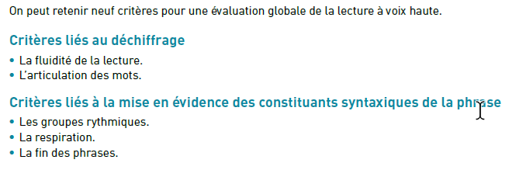
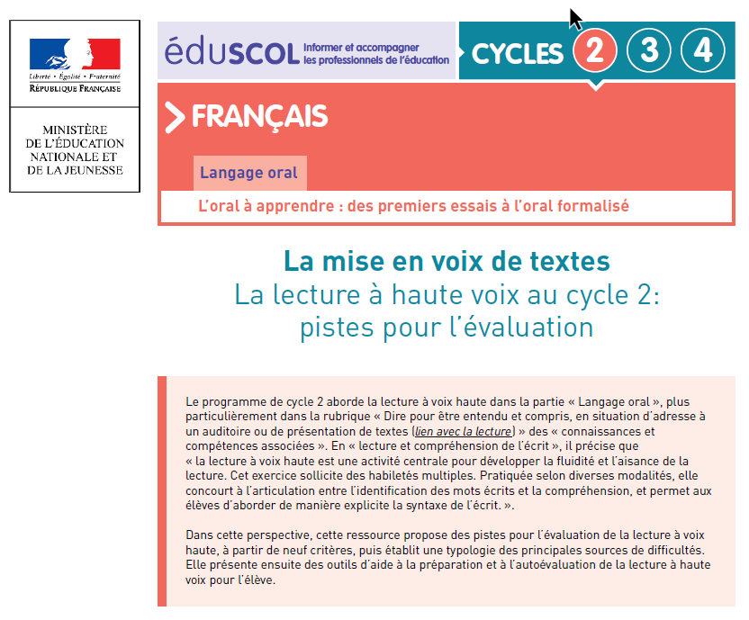
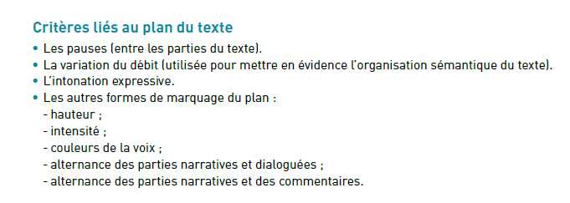
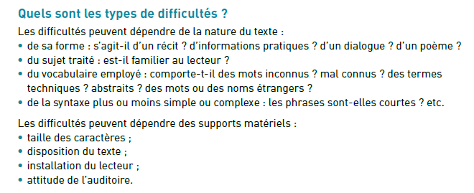
3. L’évaluation
Notes:
Ces travaux critériés sont repris dans le document d’accompagnement du cycle 2 « Pistes pour l’évaluation ». On y retrouve certes les criètes liés au déchiffrage mais également les critères des constituants de la phrase, et ceux liés au plan du texte.

Slide 27
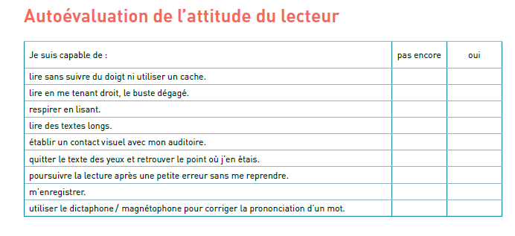
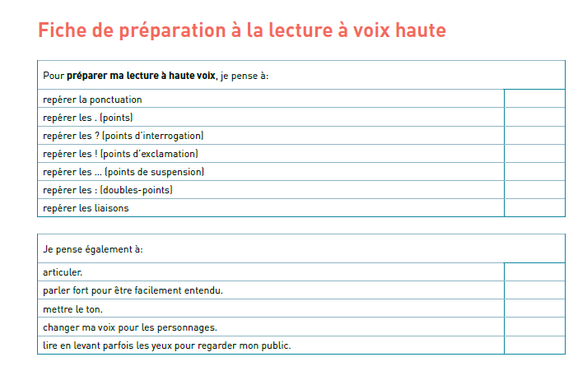
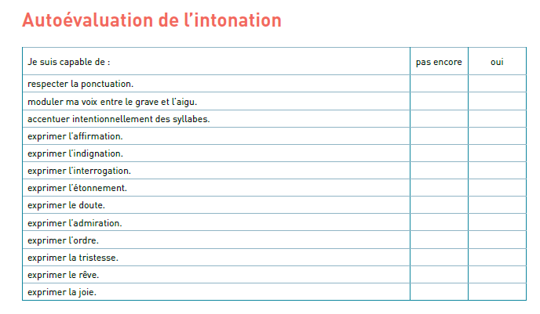
CRITERES DE REUSSITE
EXPLICITES
Notes:
Des fiches sont proposées pour orienter les différents phases de la mise en voix mais elles ne sont pas modélisantes puisque ces outils didactiques doivent être construites avec les élèves au fur-et-à mesure de la séquence.

Slide 28

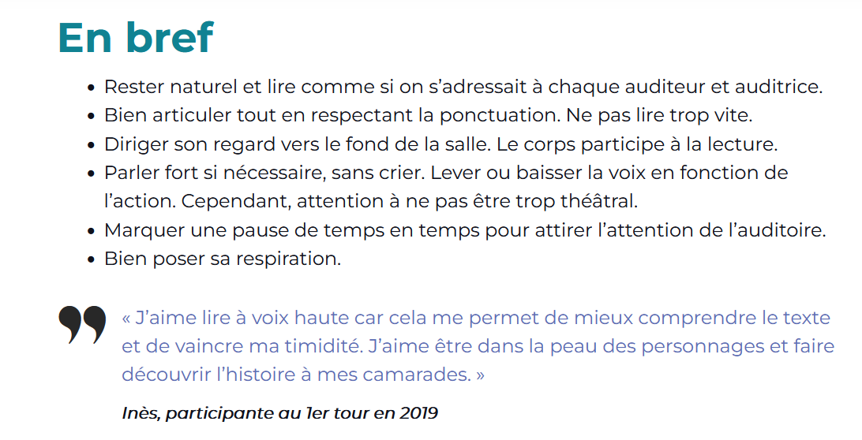
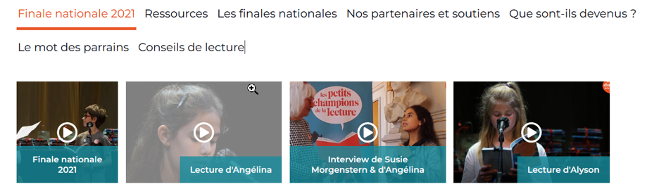
Des dispositifs INCITATEURS
Notes:
Cette opération est un outil sur mesure proposé aux enseignants et aux médiateurs du livre. Elle vise à promouvoir la lecture sur un mode ludique, en faisant appel au plaisir du lecteur et à son partage. Organisée sous le haut patronage du Ministère de l’Éducation nationale et de la Jeunesse et du Ministère de la Culture, cette opération invite les enfants des classes de CM1 et de CM2 à lire à voix haute, pendant une durée de trois minutes, le texte de leur choix. Le jeu est organisé en quatre étapes

Slide 29
Vidéo

Slide 30
En conclusion

Slide 31
« La poésie est d’abord affaire d’émotion, et donc de subjectivité.
Quels que soient les outils mis en place pour approcher au mieux, sans le trahir, le propos du poète, notre interprétation sera toujours enrichie par l’écho que ce propos aura suscité en nous. […] C’est ce qui permet que différentes lectures, différentes interprétations soient possibles et soient aussi valables les unes que les autres, l’interprète du poète devenant à son tour poète dans son interprétation. »
Bada, F., Robinet, C. (2014) Poésie et oralité, comprendre le texte poétique pour le dire.
Bruxelles : De Boeck Education
Notes:
Le choix des textes pour enseigner la mise en voix est essentiel. Si la conte, le texte théâtral sont des supports courants, ne négligeons pas le texte poétique.
En effet, la mise en voix permet de passer de l’horizontalité de la page écrite à la verticalité de celui qui la communique oralement.
Car il s’agit en définitive de « mettre le texte debout », de le mettre en bouche pour lui donner corps.
La mise en voix doit donc faire l’objet d’un apprentissage ; elle n’est pas une conséquence évidente du savoir-lire. » Elle mobilise des compétences spécifiques, et des enjeux variés.
Il s’agit d’une activité complexe et longue à maîtriser, qu’il faut nécessairement aider les élèves à construire pour qu’ils puissent réinvestir leurs connaissances et compétences tout au long de leur parcours .

Slide 32

Merci de votre attention

